Slide 1

VMware Cloud Learning System
© Created by Alligators

Slide 2
הקדמה
תיאור המערכת : מערכת למידה על מחשוב ענן לפי אתר vmware .
מטרת המערכת היא לאפשר למשתמש לבצע חיפושים של מושגים הקשורים לסביבה ענן vmware וגם לקבל מענה על שאלות דרך chatbot שבנינו לאתר.
המטרה המרכזית של הפרויקט ליישם את כל מה שלמדנו בקורס בפרויקט זה.
קצת על הענן vmware: הוא ענן היברידי שמאפשר לארגונים לא רק לשמור נתונים אלה גם להשתמש בטכנולוגיית הוירטואליזציה של vmware כדי ליצר ולנהל סביבות ורטואליות על פני עננים ומכשירים שונים.

Slide 3
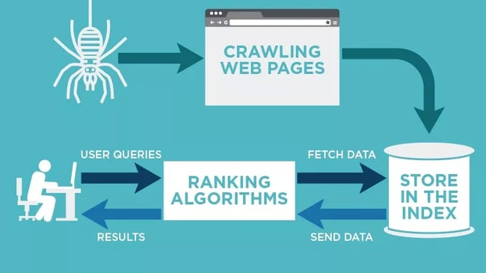
מהות המוצר ומרכיביו – מודולים ופיצ'רים מעניינים.
המוצר הוא מנוע חיפוש ואינדקסציה המבוסס על (Web crawler) לאתר מסוים.
- המרכיבים העיקריים כוללים:
- Web crawler : מקורב ופועל לאיסוף נתונים מהאתר המטרה.
- אינדקס: יצירת אינדקס מהנתונים הנאספים על מנת לאפשר חיפוש יעיל.
- ממשק משתמש: עמודי ממשק עבור הכנסת וחיפוש שאילתות.
- סטטיסטיקות: עמוד להצגת נתונים סטטיסטיים על השימוש במנוע החיפוש.
- צ'אט בוט: אפשרות לשאול שאלות ולקבל תשובות מתוך תוכן האתר באמצעות טכניקות פריסת אתרים.

Slide 4
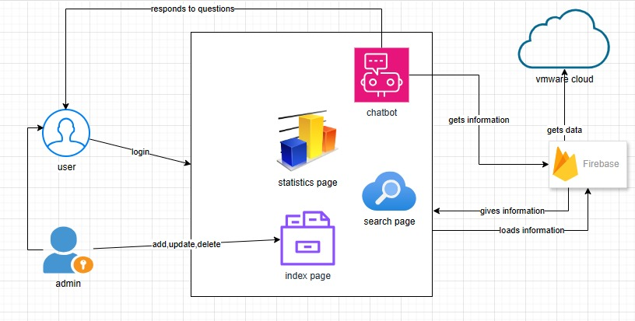
ארכיטקטורת המערכת

Slide 5
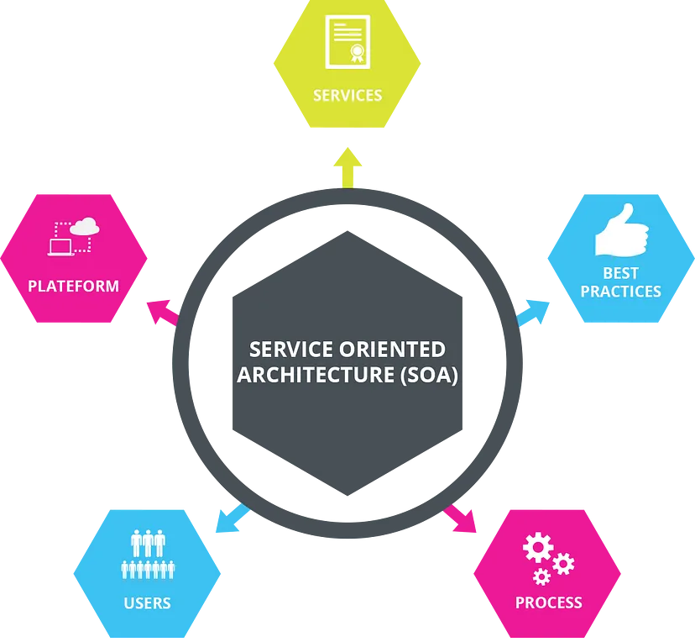
מאפייני SOA מרכזיים
השירותים מחולקים ליחידות פונקציונליות נפרדות הנקראות "שירותים", המתקשרות זו עם זו באמצעות פרוטוקולים סטנדרטיים.
דוגמה במערכת שלנו השתמשו בעקרון service abstraction:
המודול nltk.chat הוא חלק מספריית NLTK ומספק כלים ומבנים לבניית צ'אט-בוטים פשוטים בשפה טבעית. הוא מציע ממשק קל לשימוש המשתמש בתבניות תגובה מוגדרות מראש כדי ליצור שיחה אינטראקטיבית.
Soup היא ספריית Python שמשמשת לניתוח ולקריאת HTML מדפי אינטרנט. היא נפוצה גם בסביבות ארכיטקטורת שירותים (SOA) ככלי עזר לקידוד ולפיתוח אפליקציות שירות מבוססות אינטרנט.

Slide 6
דרישות לא פונקציונליות:
1) ביצועים : * המערכת צריכה לספק תוצאות חיפוש וסטטיסטיקות ו מענה על שאלות בזמן סביר. *הצ'אטבוט צריך להגיב במהירות, מספק תגובות מהירות לשאלות המשתמש.
*מערכת החיפוש צריכה לספק תוצאות מהירות ומדויקות בתגובה לשאילתות המשתמש. * המערכת צריכה להיות מסוגלת לטפל במשתמשים מרובים הפועלים בו זמנית מבלי להפריע לביצועי המערכת.
2)אבטחה :
* המערכת צריכה לוודא גישה רק למשתמשים מורשים, וגם מוודא שרק משתמש מסוג מנהל יוכל לערוך את האינדקס.
3)נוחות שימוש:
* ממשק המשתמש צריך להיות אינטואיטיבי וידידותי למשתמש, מאפשר למשתמשים לבצע הפעולות חיפוש לצפות בסטטיסטיקות ולהתקשר עם הצ'אטבוט בקלות.

Slide 7
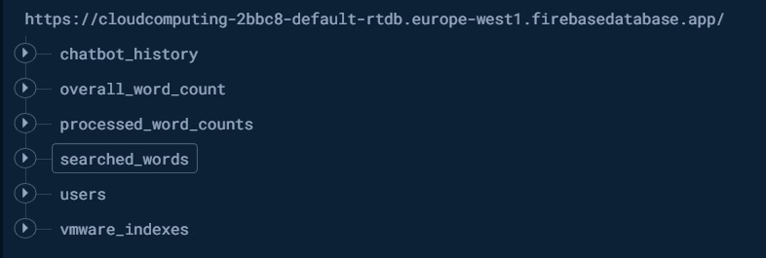
תיק תחזוקה

Slide 8
משוב ושיפורים לפרויקט
במהלך ההצגה של הפרויקט שלנו, חברי הצוות סיפקו משוב מקצועי על נקודות שונות שצרכו שיפור ששיפרנו בעזרתם :
עיצוב .
איחוד לשוניות האתר.
הניווט בין הלשוניות .

Slide 9
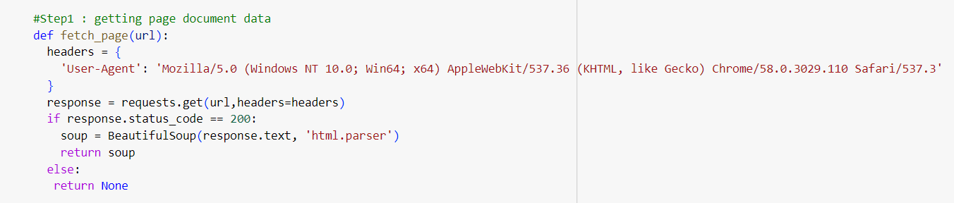
אתגרים אשר עלו במהלך העבודה
בהתחלה לא הצלחנו לקראת את האתר שלנו (VMware) ולא היינו יכולים להתחיל בעבודה בכלל.
ארגון זמן בין חברי הקבוצה
נתקלנו בבעיה בזמן שניסינו לפרסם את קוד ה-HTML של האתר לטקסט שימושי.

Slide 10
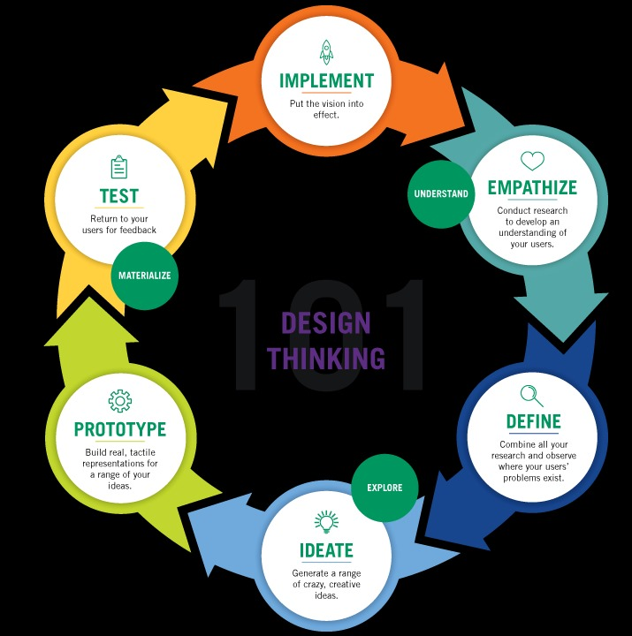
שימוש ב DESIGN THINKING
1. הבנת המשתמש והבעיה.
2.הגדרת הבעיה והמטרות של הפרויקט.
3.חידוש רעיונות לפתרון הבעיה.
4. יצירת דגם מקדים (Prototype) של המערכת החדשה.
5. בדיקת הדגם הפרוטוטיפי עם משתמשים וקבלת משוב.
6. התאמת המערכת לפי המשוב ושדרוגים לדגם הבא.

Slide 11
קישור לסרט המערכת
https://drive.google.com/file/d/1JuMXJM5YdsduBoZAATd9DwtTFkqONDAt/view?usp=sharing

Slide 12
References
google colab link :-
https://colab.research.google.com/drive/1y5rNzv1IM_SYt410Ktfv04i5KbU-oZUb?usp=sharing
and chatGBT

Slide 13
תודה על ההקשבה :)

